Slide 1

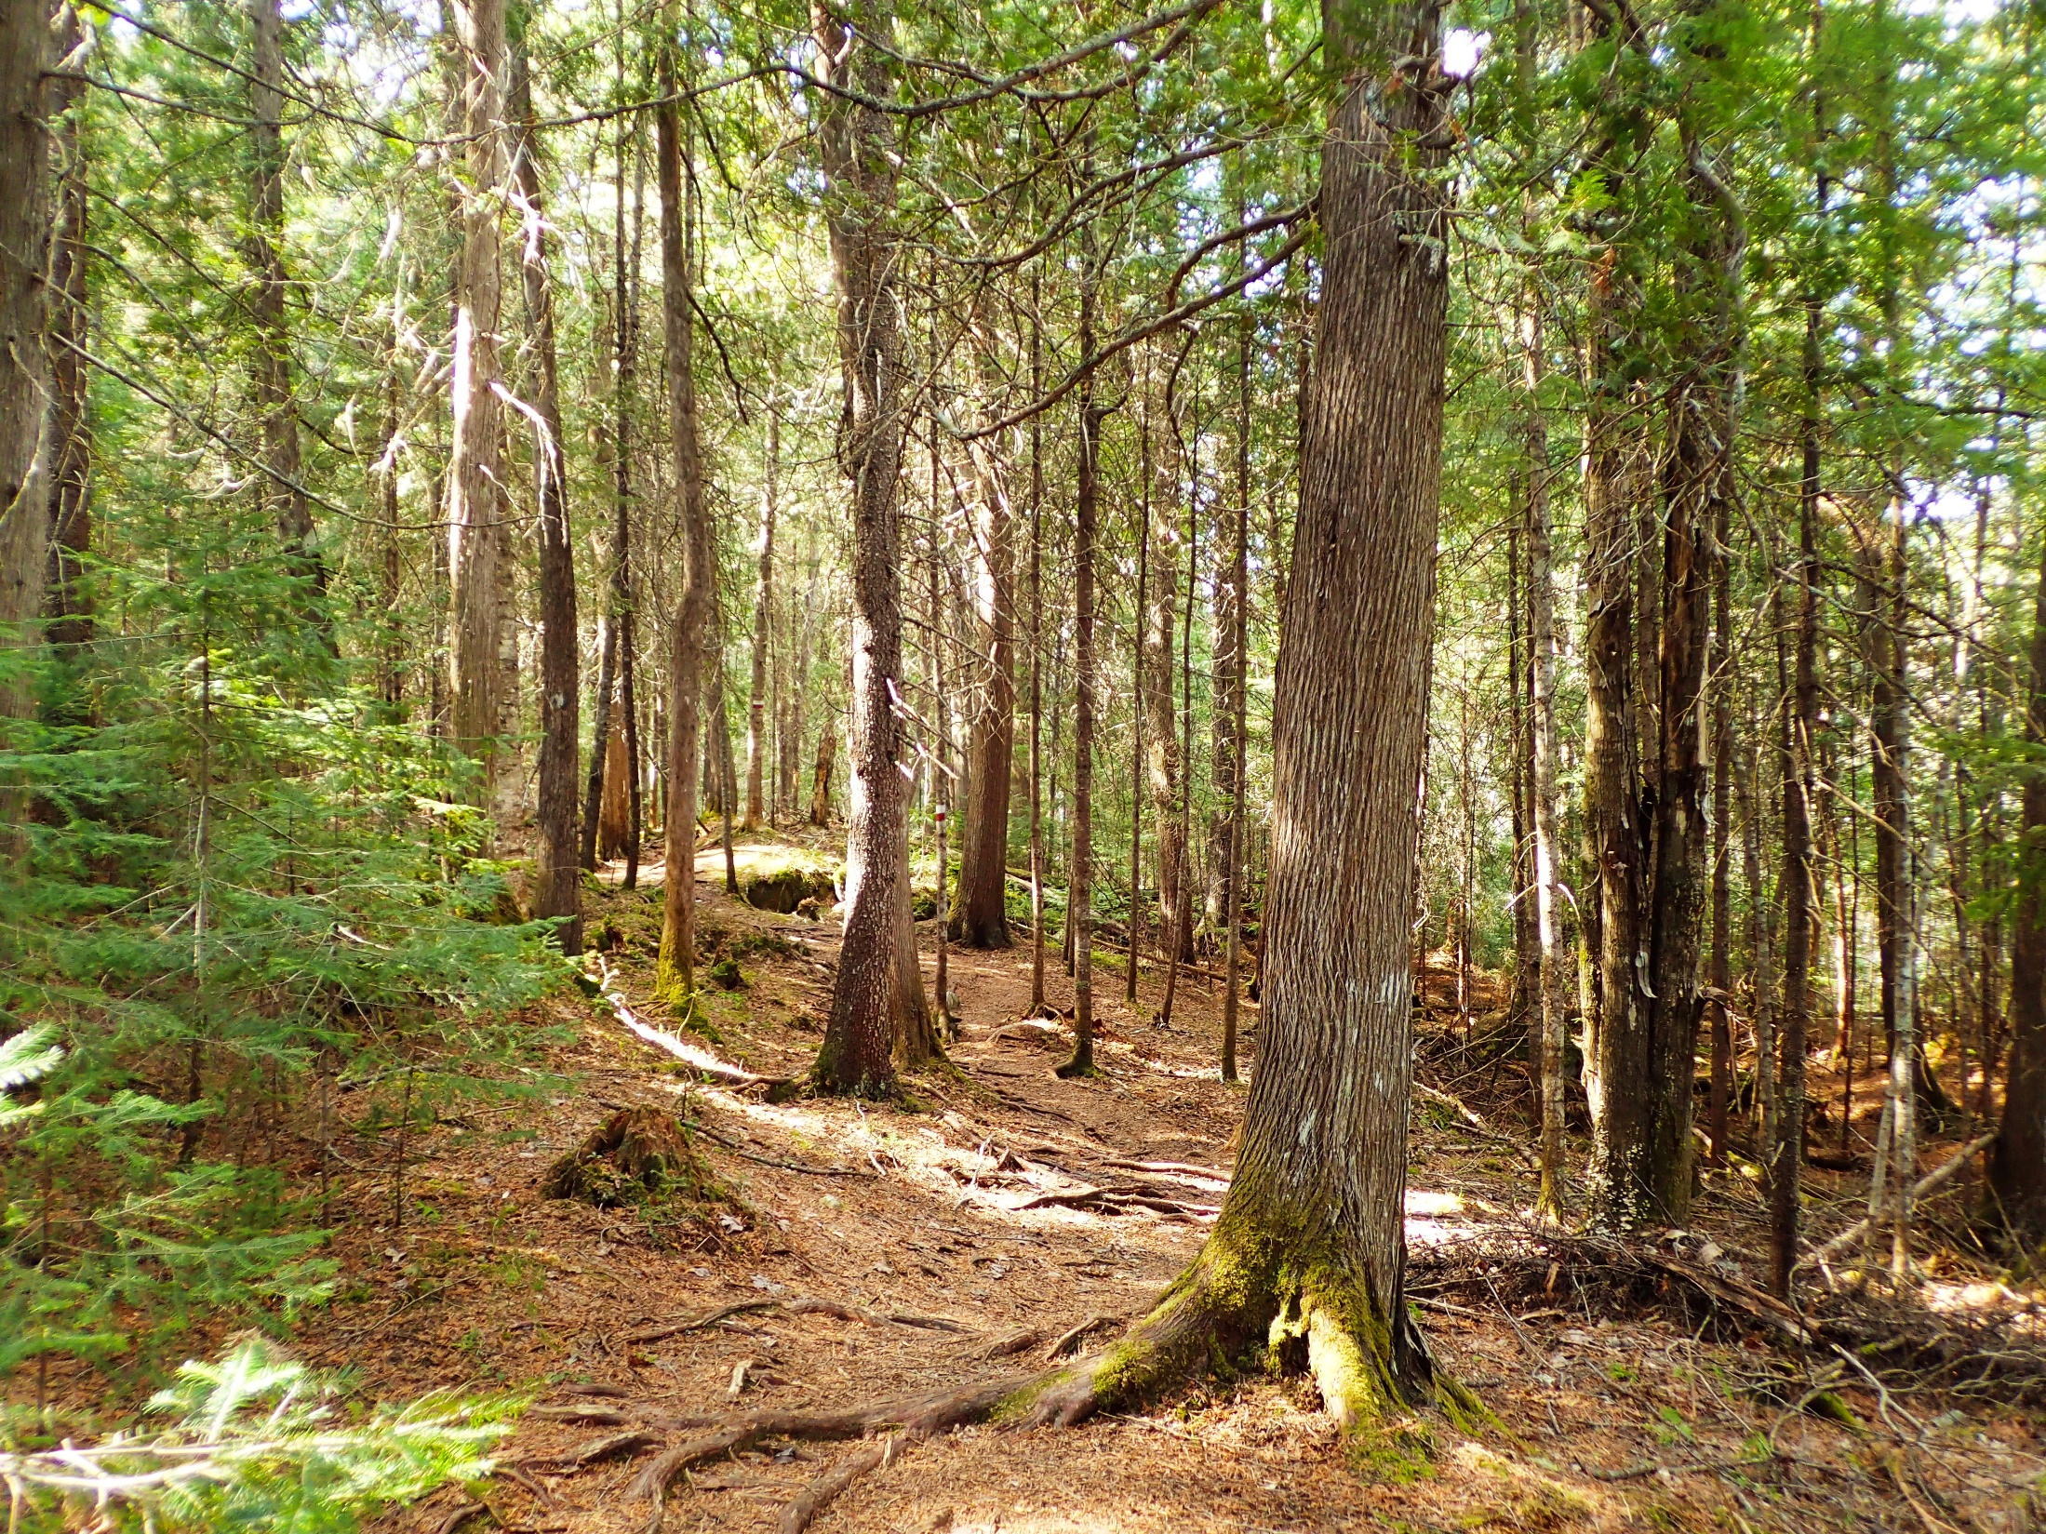


Table Régionale du Loisir municipal de Lanaudière
|
Le plein air ET LE LOISIR MUNICIPAL
1er Remue-Méninge
Notes:
Préambule: Présentation et rôle du conférencier
*Liste d’OUTILS LIEN HYPERTEXTE + CLÉ USB
Garder en fonds d’esprit: Comment intégrer le plein air dans mon milieu ? Nous y reviendrons à la fin !

Slide 2
Plan de match
Vue d’ensemble rapide sur le plein air
  Le plein air c’est quoi ?
  Le plein air c’est qui ?
  Quelques ressources utiles en plein air (Dossier + liens hypertextes)
La démarche lanaudoise de planification stratégique du plein air !
Pratique inspirante - Le cas de Val-D’Or
Échanges ouvertes et questions
Prochaine rencontre et suite…?
Notes:
Échanges sur le rôles des municipalités pour le développement du plein air et comment je pourrais faire pour en faire plus, grâce au partenariat et la collaboration inter-municipales ou inter-acteurs !?

Slide 3
Le plein air c’est quoi ?
Le développement des sports de nature en Europe
En 2014, trois agences gouvernementales d’Irlande du Nord se sont associées pour développer une nouvelle stratégie en matière de loisir de plein air. Le loisir de plein air (outdoor ou sport de nature) désigne une large gamme d’activités non motorisées qui utilisent l’environnement comme lieux de pratique.
Activité (physique) de plein air - MÉES
Activité de plein air fait référence aux activités de nature diverse qui se déroulent dans les espaces de plein air. Le terme activité de plein air est employé plutôt qu’activité physique de plein air et activité physique de pleine nature pour désigner une activité physique non motorisée, pratiquée dans un rapport dynamique avec les éléments de la nature et selon des modalités autres que la compétition sportive.
Loisir de plein air - CQL
L’expression « loisir de plein air » s’applique à la pratique d’une activité physique, donc non motorisée, dans un environnement naturel.
Coalition plein air
Des activités physiques pratiquées dans un rapport dynamique et respectueux avec les éléments de la nature.
Notes:
Ne veut pas dire être en compétition avec les autres, mais en complémentarité… Nous sommes déjà plus populaires… ;-) !!
Intégration chasse et pêche
Motorisés
Compétitifs

Slide 4
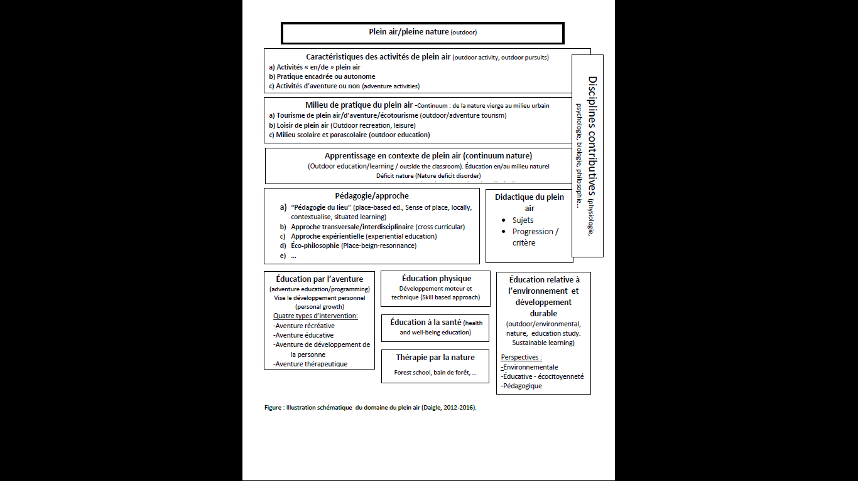
Notes:
1er lieu de pratique c’est la ruelle, sa cours, son parc, sa communauté, sa ville. On y acquiere des compétences jusqu’à la grande aventure en autonomie au Grand Nord ..!

Slide 5
Les activités ‘’DE’’ plein air
Notes:
Activités de plein air et en plein air
CONTINUUM NATURE (hausse du niveau de risque, de connexion avec la nature ‘’authentique’’ - La réalité… les initiatives en nature, et même en milieux artificiels font partis de ce continuum nature (niveau de risque et de rapprochement à la nature)
Le plein air est donc un théâtre, un contexte, avec lequel les possibilités d’apprentissage, de découverte, d’activité physique, de détente, d’échanges, d’estime de soi, de compétences, etc. sont favorisées. Comme d’autres contextes…
se déroule donc dans les milieux de l’éducation (formel et informel), dans des camps, dans la rue, en montagnes ou au parc, en famille, en solo, entre amis,

Slide 6
Popularité par activité de plein air
Source:
Notes:
66% ont pratiquées une activité de plein air
Sans compter les activités EN plein air …!
C’est tout dire de la popularité du dehors, de l’extérieur, de la connexion avec la nature dont nous avons tant besoin !
Il serait pertinent de mettre de l’avant le bien-être et la santé lorsqu’il y a mention d’activités de plein air. L’adoption de saines habitudes de vie oriente les vacances vers le mieux-être plutôt que l’épuisement. Les offres jumelant des activités générant de l’adrénaline et de la tranquillité se multiplient.
Source: Réseau de veille en tourisme (septembre 2016). « Le tourisme de bien-être en 7 tendances ». En ligne.

Slide 7
Le plein air c’est qui ? (voir ‘’le plein air au SLS’’)
International (Outdoor Association, sports de nature, etc.)
Fédérations canadiennes (fédérations de plein air, Conseil Canadien du plein air)
Ministères (MÉES (comités nationaux intersectoriels), MERN et MFFP, MAMOT, MSP, Tourisme, MDDELCC, etc…!)
Promotion – ATR, URLS, municipalités, Revues, applications et sites web, réseaux sociaux, influenceurs, etc.
Parcs Canada, Parcs Nationaux, Parcs Régionaux, Refuges fauniques, Réserves naturelles, aires protégées, etc.
Environnement (fiducie, Conseils régionaux, Associations forestières, ZIP, Sociétés de conservation, Les Amis de…, etc
Organisations mandataires (Les fédérations (Rando Québec, FÉÉPEQ, etc.) , les URLS.
Organismes de regroupement ou certification (ACQ, AEQ, PARQ, Scouts, AGPTA, AQLM, etc.) les Clubs, associations diverses)
Entreprises et Coop (Tourisme d’aventures, commerces, les ‘’indirects’’, hébergements, fournisseurs de services, etc.
Administration publique
  MRC (sécurité, planification et aménagement, promotion, développement ). Parcs régionaux, SAD et planification stratégique, cadres de références, etc.)
  Municipalités (Aménagement, sécurité, entretien, animation, signalisation, Cadres de références (Charte, politiques, etc.)
    Assurances (MMQ, autres)
    Plans, règlements, financements, reconnaissances
    Parcs municipaux et régionaux
    Autres partenaires et collaborateurs… (camps de vacances, entreprises, clubs (golf), etc.)
Le pratiquant est sans frontières et polyvalent (Citoyen, excursionniste et touriste) – Celui qui doit être au cœur de nos réflexions, orientations et actions. Jeune, ainé, famille, ado, un trentenaire aventureux ou un quinquagénaire sur tinder – (Voir étude des clientèles..)
Notes:
Poser la Question : Pour qui donc le travailleur en loisir travaille – t’il ?
Motivations : Pratique sociale, les paysages et le dépassement de soi

Slide 9
Principaux comités régionaux en plein air
Comité-Conseil en plein air de Lanaudière
Table harmonisation du Parc National de Tremblant
Comité sur les aires protégées de Lanaudière (MDDELCC)
Comité Image de marque Lanaudière (Lanaudière économique)
Prochains comités sur les Grands chantiers de Lanaudière
Prochains comités sur les Grands projets régionaux (Éducation, promotion, etc.)
Autres ? TRLML ?

Slide 10
Principaux événements
Forum plein air – Regroupement des URLS
Colloque plein air – Fédération des Éducateurs Physiques (FÉÉPEQ)
Congrès en tourisme d’aventure – Aventure Écotourisme Québec
Congrès des Parcs Régionaux du Québec – Aventure Écotourisme Québec (PARQ)
Salon du plein air et de l’aventure (Place Bonaventure)
Journée d’hiver SEPAQ
Festivals, compétitions (GPAT, Saint-Donat, Festi-Glace Joliette, Matha-Tuque, Cross-Country Saint-Zénon, etc. etc. !

Slide 11
Formations disponibles
Compétences plein air (pour tous; selon les préalables) – LSL, entreprises, parcs, etc.
Sauvetage et Premiers soins RCR/DEA – Milieux isolés
Sans Traces – ‘’Certification’’ Ambassadeur ou site reconnu (Saint-Donat) !
Aménagement de sentiers et sites de pratiques (Voir Fédérations de plein air (ex. aménagement sentiers Vélo de Montagne LSL), CFP des Moulins)
UQÀM, UQC, UQTR, Cégeps (Formation des intervenants)
ETC…
Autres idées ?! DAFA plein air…, Gestion des bénévoles en plein air ?

Slide 12
Sources financements
Soutien Financier du MÉES à Loisir et Sport Lanaudière
Programme de soutien à la mise à niveau et à l’amélioration des Sentiers et de Sites de pratiques d’activités de plein air 2018-2021
Programme de soutien aux installations sportives et récréatives – Phase IV
Programme des projets interrégionaux en plein air – 70 000$ avec les Laurentides
Fonds de développement pour le Sentier Transcanadien
Fonds de développement de l’offre touristique de Lanaudière
Fonds d’appui au rayonnement des régions
Fonds de développement du Territoire
Fonds CMM – Bleue et Vert (Refonte)
Programme d’aide à l’entretien de la Route Verte
Programme d’aide financière au développement des transports actifs dans les périmètres urbains
PSES–Volet III (Événements grand public à l’intention de la population);
PAFACV–Volet projets structurants (Camps de vacances).
Programmes de soutien du MÉES
  Sentier National
  Sentier Maritime du Saint-Laurent
  Sites d’escalade…
Fonds ministériels (fédéraux et provinciaux pour l’environnement, les infrastructures, etc.
Fondations, entreprises, fonds $$ divers.
Notes:
Importance de se synchroniser et d’appliquer aux programmes selon la catégorie de nos projets !
S’allier au plan développement est une excellente façon d’éviter les culs-de-sac financier…!

Slide 13
Guides | outils
Politique de l’activité physique, du sport et du loisir: Au Québec, on bouge!
Fédérations de plein air – Formations, guides aménagement et sécurité, services-conseils.
Étude des clientèles, des lieux de pratique et des retombées économiques et sociales des activités physiques de plein air (2017)
Avis sur le plein air (2018)
Stratégie nationale en plein air (À venir)
5 bonnes raisons d’investir en plein air – Coalition plein air (2018)
Plan de développement régional en plein air (À venir)
Charte des paysages de Saint-Donat
Mesure 15023 –À l’école, on bouge! (sortie plein air obligatoire)
Guides divers plein air accessible
Manuel d’organisation d’un club de plein air pour adolescents (2013)
Plein air et municipalités régionales de Comté : état des lieux, enjeux et défis
Bulletin Horizon Plein air
Magazines Beside, Espaces, tourismexpress, infolettres tourisme Lanaudière, Réseau de veille en Tourisme,
le monde municipal, etc.
Magazine 100 degrés - (Jouer dehors, jeu libre, aménagement, etc.)
Naître et grandir
Le jeu libre extérieur et le plein air – Québec en formes (2007)
Plein air accessible – Conditions de réussites, guides, etc.

Slide 14
Démarche régionale de planification stratégique - Mandat plein air URLS (MÉES)
Concertation des acteurs, portrait et plan d’action régional
Déploiement de services en soutien aux partenaires régionaux
Collaborer aux travaux visant la planification harmonieuse de l’aménagement et de la mise en valeur des lieux de pratique d’activités de plein air (milieu associatif, municipalités, MRC et institutions publiques)
Contribuer au développement des compétences plein air et à la lutte contre le déficit nature, notamment chez les jeunes

Slide 15

Plein air | Démarche régionale sommaire
Janvier 2018 | Le comité-conseil en plein air (L’équipe Lanaudière)
Avril 2018 | L’enquête régionale en plein air (Rapport)
10-11 mai 2018 | Le forum lanaudois en plein air (Rapport)
Été 2018 | Création de ‘’l’équipe Lanaudière’’ (Ambassadeurs et Guides)
Septembre 2018 | Plan de développement lanaudois en plein air (Rapport préliminaire)
Octobre 2018 | Portrait plein air par activités et organisations
Automne 2018 | Consultations par zones d’expériences (Rapports)
Printemps 2019… | Plan de développement lanaudois (Chantiers et projets régionaux)
Notes:
Toutes les régions administratives du Québec mène à leur façon cette démarche vers un plan d’action régional en plein air
Milieu(x): Tous les milieux (associatifs, privés, institutionnels)
Approche: Concertation
Vision territoriale : Zones d’expériences (Montagnes, Piedmont, Plaine, Grande-Côte/Les Moulins)
Montagne : Joé Deslauriers et David Lapointe
Piemont Plaine : Alain Bellemare et Elyse Bellerose
Grande Cote et les Moulins : Normand Grenier et Isabelle Roy et Nathalie Des Alliers

Slide 16
Projets en cours – Amorce d’un réseau régional
Pas d’exclusivités… ☹
Plan de développement (version préliminaire)
But : Création d’un réseau régional en plein air (Connectivités humaines et physiques)
Axes de développement | Rassemblement & Aménagement
Lanaudière marcheur, cyclable et nautique
Sentier National (ex. Pôles Saint-Côme, Saint-Donat, Saint-Zénon, etc.)
Sentier Transcanadien (Pédestre, équestre, cyclable)
Sentier Maritime du Saint-Laurent
Programme des Écoles en plein air (rapprochement communauté + École)
Information/Promotion en plein air (Bonjour Nature, Prêts-à-partir, carte plein air, etc..)
Projet de connectivité écologique de Lanaudière – (Corridor forestier Grand Coteau)
Notes:
Intérêt à synchroniser vos initiatives et projets locaux à ce corridor !

Slide 17
Les Montagnes | Piedmont-Plaine | Grande-Côte | Les Moulins
Projet Vélo-Nature | Interconnectivité cyclable Lanaudière Collaboration pour le développement des pôles de Fatbike | Un plan de mobilité active
L’Image de marque des Montagnes Prêt-à-partir par activité et milieu – Passeport plein air – Guide du randonneur | Image de marque et structuration de l’offre | Le corridor forestier du Grand Coteau
Grande boucle de 1000 km (Sentier National) | Développement de la rivière L’Assomption | Développement et mise en valeur du corridor bleu La route blanche
La sécurité; de la rue au sommet de la montagne | Développer la participation au plein air de proximité | Un grand projet éducatif en plein air
Notes:
Issus des consultations par zones d’expériences
Étapes subséquentes :
Rédaction du plan de développement
Validation auprès des ambassadeurs et guides
Validation auprès du CCPA
Lancement régional

Slide 18
Le rôle des municipalités pour le développement du plein air
L’exemple de Val-D’Or – Le rôle capital des municipalités dans la promotion des saines habitudes de vie
Une base de plein air d’envergure est en train de voir le jour à Val-d’Or : la Forêt récréative, grand terrain de jeu de 50 km2 situé en périphérie de la ville. Les nouvelles infrastructures attirent une foule de nouveaux adeptes aux plaisirs du plein air.
Quoi – Modèle de forêt de proximité…! Base de plein air
Ski de fond
Randonnée
Raquette
Patin
Vélo de montagne
Résultats et suites…
Explosion de la fréquentation
Protection des écosystèmes
Camps d’été, sites de camping, activités aquatiques, nouveaux sentiers et équipements, panneaux d’interprétation
Hausse de la qualité de vie des citoyens ? Facteur de d’attraction pour les nouveaux résidents !
Pour Qui
Scolaire
Citoyens
Touristes
Excursionnistes
Comment
Élaboration d’un plan de développement – Planification financière menée sur un partenariat public-privé (1,8 M$ sur 5 ans)
Soutien des groupes de bénévoles (vélo et ski de fond)
Prise en charge de l’entretien des sentiers de ski de fond
Construction d'un chalet pour les animateurs; puis d’un 2e pour les utilisateurs (1,4 M$)
Organisation d’événements sportifs et culturels
Nouveaux parc à vélo de montagne, nouveaux sentiers pédestres
Aménagement d’un stationnement
Finalement… location de matériel
Le facteur humain !
Notes:
*Nécessite temps, argent et main d’oeuvre
Ce qui est déjà remarquable dans le cas de Val-d’Or, c’est l’ensemble des conditions décrites dans l’article pour que naisse ce nouvel engouement
Ce ne sont pas les choses qui font toutes seules les changements, mais comment des humains utilisent les choses pour dire aux autres humains comment ils peuvent changer, en leur offrant des choses pour le faire...
Ce qu’ils n’ont pas … La chance de se raccorder à un plus grand réseau !

Slide 19
Rôle des municipalités dans le développement et la promotion du plein air ?
Connaissance du territoire et de l’offre
Répertoire des sites et lieux de pratiques
Répertoire des organisations sur son territoire
Pérennisation des sites
Plans directeurs, Chartes, Achat, zonage, servitudes, droits de passage
Exigences en matière de sécurité et de gestion des risques
Sécurité (Plan d’urgence, balises, patrouilleur/surveillant)
Gestion de risque (Qualité des aménagement, normes de construction, etc.)
Animation (Camps de jours/vacances, événements, compétitions)
Reconnaissances des organismes
Programmation des activités et intégration des programmes de loisirs, d’activités physiques, de saines habitudes de vie, de protection de l’environnement, d’éducation, etc. etc.)
Aménagements et entretiens (Sentiers, signalisation, stationnement, immobilisations, etc.)
Entretien et aménagements sécuritaire des sentiers récréatifs
Promotion (Cartographie, prêt-à-partir, sites internet, accréditation régionale…)
Planification – Cadres de référence – Plans directeur (Plans – programmes – règlements - Consultants)
Saines habitudes de vie
Stratégie gagnante :
PARTENARIATS POUR DÉVELOPPER ET PROMOUVOIR LE PLEIN AIR SUR LE TERRITOIRE
(Roult, R., Auger, D., Garneau, J., Fillion, M. Poirier, J. « Plein air et municipalités régionales de comté : état des lieux, enjeux et défis » (2018).
Le plan de développement en plein air… !
Notes:
Informer et convaincre les élus : 5 bonnes raisons d’investir en plein air !
Accès au territoire et à des équipements à moindres coûts.

Slide 20
Échanges
Le plein air c’est quoi
Le plein air c’est qui
Comment pouvons-nous développer et mettre en valeur le plein air dans nos municipalités ?
Devrions-nous intégrer notre plan d’action municipal au plan de développement lanaudois en plein air ?
  Comment le faire ?
Notes:
Comment intégrer le plan de développement en plein air ? Sujet de la prochaine conférence ! ?!

Slide 21
Expertises LSL – Plan d’action à venir
(Projetées en fonction du plan de développement régional)
Vitalité du plan de développement en plein air
  Coordination régionale du plan de développement
  Coordination des Chantiers plein air – Grand Réseau (partagée)
Organisation de formations
  Techniques
  Aménagement
  Éthique
  Sécurité
  Bénévoles
Service-conseils
  Amélioration de la qualité de l’expérience (Cartographie, signalisation, etc.)
  Intégration au Grand Réseau
Accompagnement des partenaires régionaux
  Lutte contre le déficit nature chez les jeunes
  Développement et planification de projets en plein air
Autres besoins ?

